Slide 1

Antio-Market
JUAN DIEGO RODRIGUEZ RUEDA
ALAN DARIÉN PRADA FIERRO
ELIÁN EDUARDO IBARRA CONTRERAS
Servicio Nacional de Aprendizaje – SENA, Centro de Electricidad Electrónica y Telecomunicaciones
Análisis y Desarrollo de Sistemas de Información, Cuarto Trimestre
Instructor Albeiro Ramos
Bogotá, 25/02/23

Slide 2
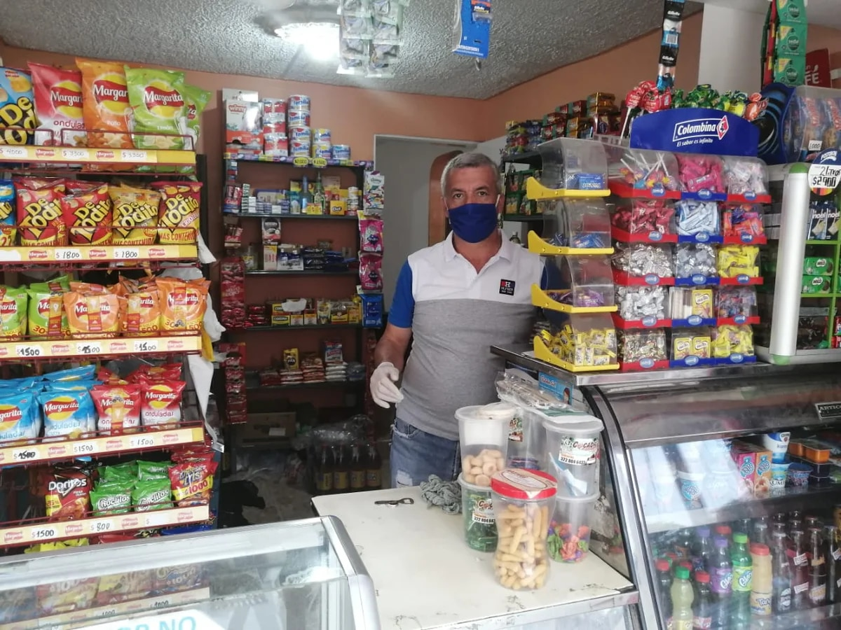
Introducción
El proyecto se basa en un sistema de control que brinda a la empresa Antio-Market (negocio pequeño) un automatizado control de sus ventas, inventario y facturación, mediante la creación de una aplicación y página web que permite al cliente y al dueño registrar cada compra y venta.

Slide 3

CONTENIDO
Problema
Objetivos
Justificación
Alcance
Entregables Trimestre

Slide 4

Problema
La empresa ha tenido un constante cambio en el flujo de caja, esto provocando problemas en la administración del dinero y de los productos próximos para venta, provocando la limitación de mayor progreso en el negocio.

Slide 5
Problema
La empresa Antio-Market cuenta con una demanda moderada pero en constante cambio debido a su cercana competencia con negocios pequeños cercanos, en este momento carece de personal para atención a los clientes y recaudación de dinero.
La empresa cuenta con cuatro procesos: El primero es la compra digital mediante App o Página Web, el segundo es la recaudación del dinero en caja, el tercero es la creación del registro tanto para el administrador, el cuarto es la creación de la factura y la entrega al cliente.
(realizar diagrama de flujo de los procesos y ejecutar un link del mismo)
La información se recaudo a través de la posibilidad de acompañar el proceso un día entero tomando registros fotográficos y evidencias de los problemas evidenciados.

Slide 6
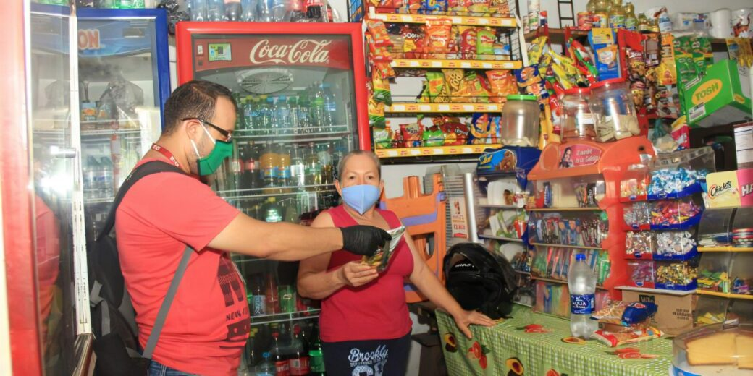

Objetivos
Desarrollar para la empresa Antio-Market un sistema que le permita sistematizar sus procesos y mejore los inconvenientes que tiene con respecto a la administración del dinero que entra y sale.

Slide 7
Objetivos
OBJETIVO GENERAL
Desarrollar para la empresa Antio-Market un sistema (base de datos) automatizado para el control de ventas, inventarios y facturación.
OBJETIVOS ESPECÍFICOS
Permitir al cliente comprar mediante medios digitales tales como: Página web, aplicación; con acceso a servicio domicilio.
Sistema que permita al dueño y/o administrador ver sus estadísticas de ventas, inventarios, facturación, registros de compra y venta y el control del flujo de caja.
Generación de valor del pedido para el cliente.
Generación de factura para el cliente y el área encargada.
Claridad del pedido tanto para el cliente como para Antio-Market

Slide 8

Justificación
En el proceso que tiene la empresa Antio-Market es necesaria la intervención de un sistema el cual permita facilitar y agilizar su atención y ventas debido a que sus métodos tradicionales no están dando el alcance y se esta perdiendo la clientela.

Slide 9
Justificación
Se propone el desarrollo de un sistema software (Aplicación y página web) a la empresa Antio-Market que sirva como apoyo a los procesos de compra y venta de sus productos y generación de factura a los clientes y al dueño y/o administrador.
La importancia de este sistema es que permitirá una mecanización siendo más intuitiva y amigable con los clientes, siendo transparentes en el valor de los precios y factura, con la oportunidad de comprar variedad de productos, además de que el progreso de la empresa será reflejado a los negocios cercanos.
El sistema servirá como aporte al sector de alimentos en general.

Slide 10

Alcance y Delimitación
El alcance de este proyecto que aplicará dentro de la organización Antio-Market la cual cuenta con una capacidad de clientes en un rango de 51-120 en su ubicación.

Slide 11
Alcance y Delimitación
El sistema brinda al cliente la posibilidad de elegir entre muchos productos con diferentes opciones brindando la posibilidad de dar sus observaciones y teniendo claridad del valor del pedido que está realizando.
El sistema aplica para el cliente en rango de ventas, y para el administrador como registro de las mismas.

Slide 12
Entregables Proyecto Formativo
por Trimestre
Primer Trimestre
Plan de Proyecto
Levantamiento de Información
Diagrama de Procesos
IEEE-830 o Historias de Usuario
Diagrama Casos de Uso
Casos de Uso Extendido
Diagrama de Clases
Prototipo No Funcional
Patrón de Diseño
Entregables
Tercer Trimestre
Planeación de Pruebas
Ejecución de Pruebas
Entregables
Cuarto Trimestre
Manual de Instalación
Configuración del Servidor de Aplicaciones
Configuración del Servidor de BBDD
Entregables
Segundo Trimestre
Modelo Entidad Relación
Modelo Relacional
Diccionario de Datos
Script de la BBDD
Sentencias DDL
Consultas DML
Automatización de la BBDD
Sistema de Información Web - Local
Entregables
Quinto Trimestre
Manual de Usuario
Sistema de Información Web – Remoto
Entregables

